Slide 1
CHÀO MỪNG THẦY VÀ CÁC BẠN ĐẾN VỚI BÀI THUYẾT TRÌNH CỦA NHÓM 9
Đề tài: Website quần áo nam Singed Shop

Slide 2
Thành viên trong nhóm :
Huỳnh Minh Quân (Nhóm Trưởng) – 3120410433
Võ Đăng Quang - 3120410429
Trần Nguyên Lộc - 3120410297
Nguyễn Văn Tấn Quân - 3120410437
Triệu khánh Quang - 3120410428
Phạm Minh Quân - 3120410438

Slide 3
Bảng phân công
STT | Họ và tên | Công việc
1 | Huỳnh Minh Quân | Không làm gì cả
2 | Võ Đăng Quang | Viết báo cáo, master cờ bạc
3 | Trần Nguyên Lộc | Làm pptx, giả lập bị tai nạn
4 | Nguyễn Văn Tấn Quân | Auto spam KDA
5 | Triệu khánh Quang | Ăn gà
6 | Phạm Minh Quân | Lắc chảo

Slide 4
Tổng quan đề tài
I. Xác định dự án
II. WBS (Work Breakdown Structure)
III. Ước lượng thời gian chi phí
IV. Quản lý rủi ro

Slide 5
I. Xác định dự án
Tuyên bố dự án
Tên dự án: Xây dựng website bán quần áo nam – Singed Shop
Ngày bắt đầu: 11/09/2023
Ngày kết thúc: 04/12/2023
Ngân sách: 1000 USD
Mục tiêu dự án:
1. Ứng dụng công nghệ thông tin trong việc bán sản phẩm quần áo
2. Quản lý thống kê doanh thu cửa hàng
3. Giao diện dễ dàng sử dụng, gần gũi
4. Tạo sự thuận lợi trong việc mua sắm

Slide 6
I. Xác định dự án
Cách tiếp cận
1. Tìm hiểu yêu cầu công việc cụ thể hàng ngày của người quản lý cửa hàng bán quần áo nam.
2. Tìm hiểu về nghiệp vụ bán hàng.
3. Lựa chọn ngôn ngữ lập trình để phát triển.
4. Đánh giá kết quả đạt được của dự án.

Slide 7
I. Xác định dự án
Vai trò và trách nhiệm
Vai trò | Trách nhiệm | Thông tin liên hệ | Chữ ký
Customer | Đưa ra các yêu cầu về phần mềm cho bên phát triển
Designer | Phân tích hệ thống, thiết kế giao diện | Trần Nguyên Lộc, Võ Đăng Quang
Developer | Khảo sát, phân tích hệ thống, viết mã code | Nguyễn Văn Tấn Quân, Triệu Khánh Quang
Tester | Kiểm thử chức năng, lập lài liệu đặc tả phần mềm và tài liệu đánh giá yếu tố chức năng | Phạm Minh Quân, Huỳnh Minh Quân

Slide 8
I. Xác định dự án
Hợp đồng nhóm
1. Quy tắc chung khi làm việc
2. Quyền và nghĩa vụ của các thành viên
3. Việc giao tiếp trong nhóm
4. Giải quyết vấn đề
5. Hội họp

Slide 9
I. Xác định dự án
Tiêu chí đánh giá dự án
1. Tính thực tiễn
2. Tính tiện dụng
3. Tính ổn định của chương tr.nh
4. Tiến độ thời gian không trễ quá 20

Slide 10
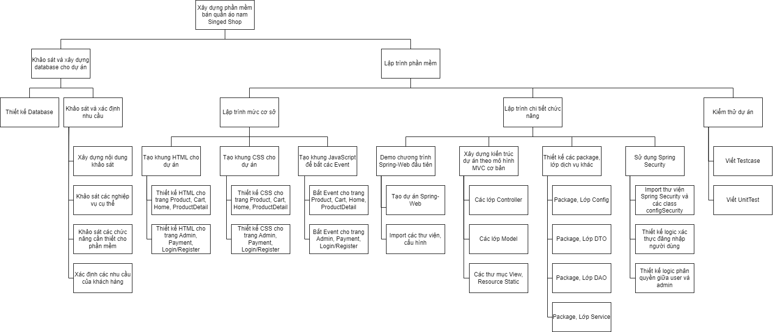
II. WBS (Work Breakdown Structure)

Slide 11
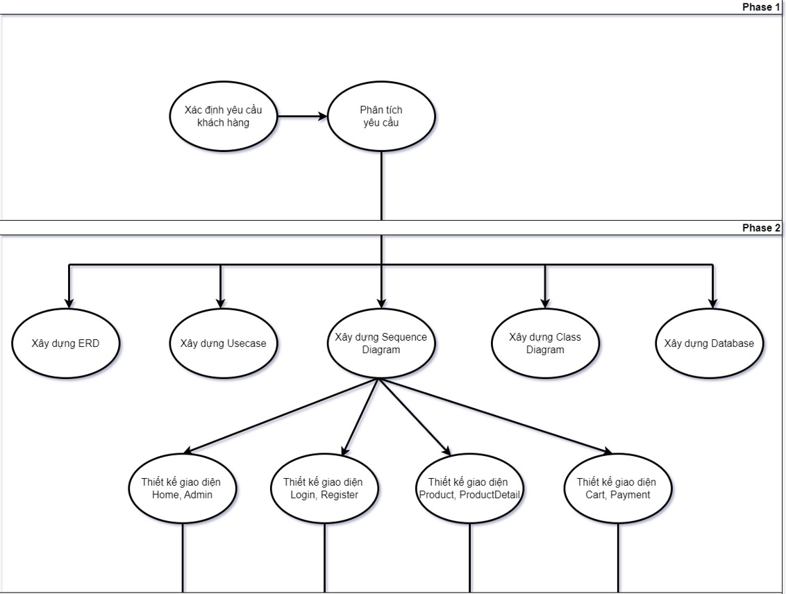
Thứ tự ưu tiên các task

Slide 12
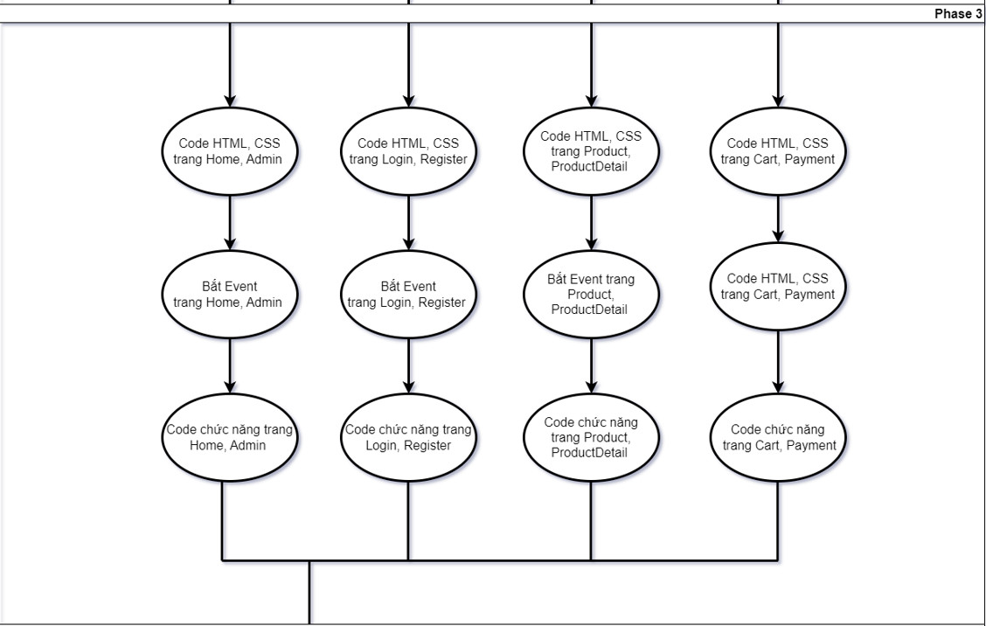

Slide 13
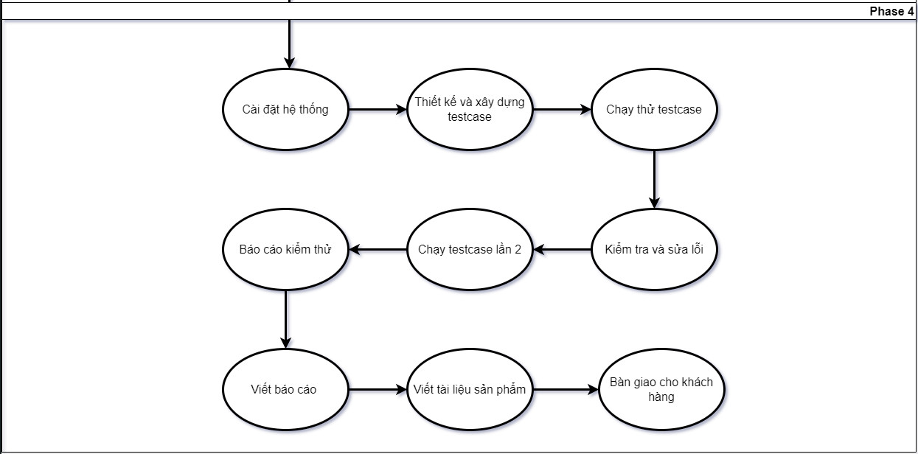

Slide 14
III. Ước lượng thời gian chi phí
1. Member capability
Tổng quan, nhóm thực hiện ước tính năng suất làm việc
của từng người theo 3 tiêu chí:
- Frontend,
- Backend
- Database/Network
 | Front-End | Back-End | Database | Salary($/day)
Huỳnh Minh Quân (HMQ) | 2 | 5 | 2 | 9
Phạm Minh Quân (PMQ) | 2 | 2 | 2 | 6
Nguyễn Văn Tấn Quân (NVTQ) | 5 | 2 | 1 | 8
Triệu Khánh Quang (TKQ) | 5 | 2 | 1 | 8
Trần Nguyên Lộc (TNL) | 2 | 4 | 4 | 10
Võ Đăng Quang (VDQ) | 2 | 2 | 4 | 8

Slide 15
2. Độ khó tác vụ (Function point -FP)
STT | Tên Task | Front FP | Back FP | Database FP | Total FP
1 | Xây dựng nội dung khảo sát | 0 | 0 | 6 | 6
2 | Khảo sát nghiệp vụ cụ thể | 5 | 5 | 10 | 20
3 | Khảo sát các chức năng cần thiết cho phần mềm | 4 | 10 | 0 | 14
4 | Xác định các nhu cầu của khách hàng | 6 | 8 | 5 | 19
Ví dụ như bảng độ khó trên thì sẽ được tính như sau:
B1: Chọn một tác vụ
B2: Ước lượng điểm độ khó của Front FP, Back FP, Database FP
B3: Tính tổng của Front FP, Back FP, Database FP để ra Total FP

Slide 16
3. Lập kế hoạch lịch trình
Phase | ID | Task | Assignees (Max 2) | Time done | Timestamp start (padding: 1d) | Timestamp end | FP usage = Staff point * Time done | Total Cost
1 | 1 | Xây dựng nội dung khảo sát | PMQ | 3d | 0d | 3d | Front: 2*0 = 0 Back: 2*0 = 0 Data: 2*3 = 6 | 6
1 | 2 | Khảo sát nghiệp vụ cụ thể | VDQ | 2.5d | 4d | 6.5d | Front: 2*2.5 = 5 Back: 2*2.5 = 5 Data: 4*2.5 = 10 | 20
1 | 3 | Khảo sát các chức năng cần thiết cho phần mềm | TNL | 2.5d | 4d | 6.5d | Front:2* 2 = 4 Back:4*2.5 = 10 Data: 4*0 = 0 | 14

Slide 17
3. Lập kế hoạch lịch trình
Bảng lập kế hoạch phía trên được tính như sau, lấy ví dụ dòng đầu tiên:
B1: Từ cột Assigness (Max2) ta biết nó được phân công cho PMQ
B2: Xét bảng Member capability thì thấy được điểm Fronend, Backend, Database của thành viên PMQ và cộng lại từng phần là 2 + 2 + 2
FP usage = Staff point * Time done | Total Cost
Front: 2*0 = 0 Back: 2*0 = 0 Data: 2*3 = 6 | 6

Slide 18
3. Lập kế hoạch lịch trình
B3: Từ bảng độ khó tác vụ ta có điểm từng phần là
(0, 0, 6)
FP usage = Staff point * Time done
Front: 2*0 = 0 Back: 2*0 = 0 Data: 2*3 = 6
STT | Tên Task | Front FP | Back FP | Database FP | Total FP
1 | Xây dựng nội dung khảo sát | 0 | 0 | 6 | 6
B4: Lấy điểm độ khó tác vụ chia cho điểm thành viên đã tính ở B2 để ra số ngày hoàn thành. Chúng ta sẽ có số ngày hoàn thành là 0, 0, 3.
B5: Chọn số ngày hoàn thành lớn nhất. Ở đây là 3 ngày

Slide 19
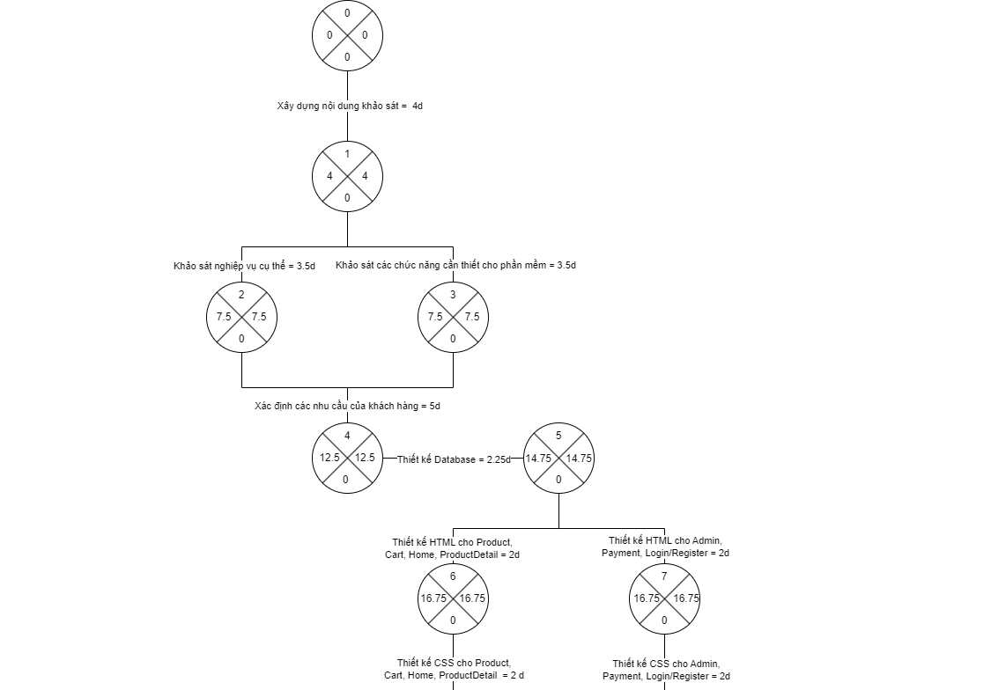
Biểu đồ Pert

Slide 20
Chi phí khác

Slide 21
III. Quản lý rủi ro
Các tiến trình của quản lý rủi ro:
Lập kế hoạch quản lý rủi ro
Nhận biết rủi ro
Phân tích tính chất rủi ro
Phân tích mức độ rủi ro
Lập kế hoạch để đối phó rủi ro
Giám sát và kiểm soát rủi ro

Slide 22
III. Quản lý rủi ro
1. Tình huống : Khách hàng yêu cầu thêm chức năng
Khách hàng yêu cầu chức năng mới: thêm chức năng thống kê
Đánh giá độ khó chức năng mới
Công việc | Front FP | Back FP | Db/Network FP | Total FP
Thiết kế giao diện trang thống kê | 40 | 0 | 0 | 40
Code HTML/CSS trang thống kê | 70 | 0 | 0 | 70
Bắt event trang thống kê | 70 | 0 | 0 | 70
Code chức năng thống kê | 0 | 50 | 30 | 80

Slide 23
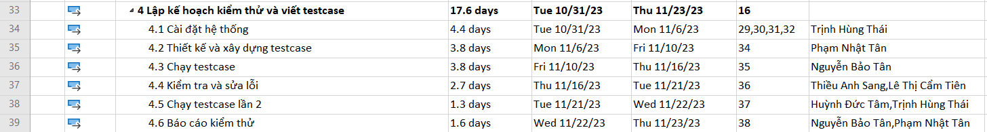
2. Nhân viên xin nghỉ phép
Giả sử nhân viên Phạm Nhật Tân (NT) xin nghỉ phép từ ngày 06/11/2023 đến ngày 08/11/2023 (task 35). Nhân viên Thiều Anh Sang (AS) làm thay

Slide 24
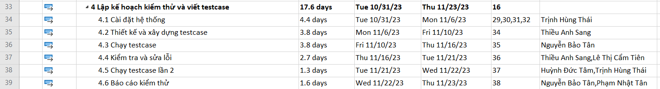
Như kế hoạch ban đầu, Phạm Nhật Tân (NT) sẽ thực hiện task “thiết kế và xây dựng testcase” trong khoảng thời gian từ 06/11/2023 đếm 10/11/2023, dự kiến NT sẽ nghỉ từ ngày 06/11/2023 đến 08/11/2023 , tổng thời gian làm việc của NT trong khoảng thời gian đó là 3.8 ngày. Trong khoảng thời gian NT nghỉ phép, Thiều Anh Sang(AS) sẽ làm thay phần task của NT, tổng thời gian AS sẽ làm thay được trong khoảng thời gian đó là 3.8 ngày, kế hoạch sẽ thay đổi như sau:

Slide 25
BÀI BÁO CÁO CỦA NHÓM 9 XIN KẾT THÚC TẠI ĐÂY
Cảm ơn vì đã lắng nghe

